Slide 1
Bilan pédagogique

Slide 2

La découverte des projets
Découverte du fonctionnement d’une équipe projet :
Organisation d’une équipe projet
Le découpage en sous-équipes et la distribution des tâches

Slide 3
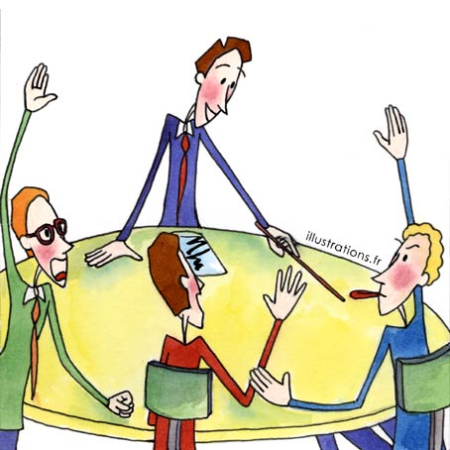
La communication
Organisation du partage des informations
Les règles à mettre en place ou non pour favoriser et faciliter l’échange au sein du groupe
Attention à la verticalité des échanges

Slide 4
Les fichiers de suivi projet
La gestion des timesheets (ici appelés CRA)
Le rendu des fichiers à temps pour préparer les réunions
Le suivi de l’évolution des différents fichiers : une centralisation facilite la lisibilité dans l’évolution

Slide 5
La visibilité sur le projet
Apprendre à voir où l’on va, quels sont les objectifs :
À long terme pour sa tâche
À court terme pour sa tâche
Dans la globalité
Le jalonnement du travail permet de se repérer vis-à-vis du rendu final.

Slide 6
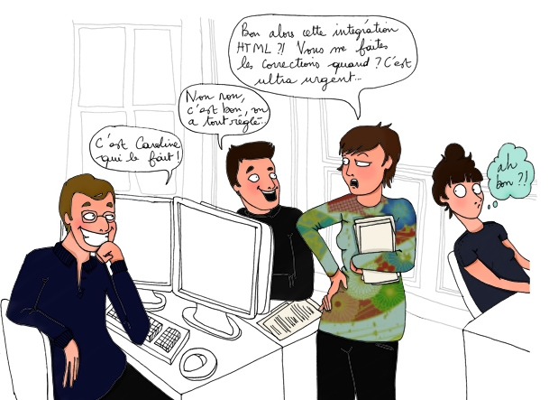
La gestion des relations humaines
Travailler en équipe signifie travailler avec des gens
Apprendre à écouter, comprendre ses collaborateurs, et négocier avec eux afin de trouver des compromis

Slide 7
Quelques points à améliorer
Dans le groupe :
Une meilleure communication
Dans le module :
Avoir un créneau réservé (un après-midi par semaine)
Un accès multiple aux ressources

